Slide 1
利润和现金流分析
钱军辉

Slide 2
内容
引论
利润表
现金流量表
结束语

Slide 3
引论
利润表（Income statement），或“损益表”，记录公司在一定会计期间的收入、成本、费用和利润。
现金流量表（Cash flow statement）记录公司在一定会计期间的现金流入和流出。
经营现金流
投资现金流
筹资现金流
结合利润表和现金流量表，我们可以观察公司如何赚取利润和现金。

Slide 4
内容
引论
利润表
结构和元素
利润表假帐
现金流量表
结束语

Slide 5
利润表结构
营业收入
营收增长
毛利润
销售毛利率
净利润
销售净利率
归母净利润
（营业成本）
（营业费用）
（少数股东损益）

Slide 6
利润表瀑布图

Slide 7
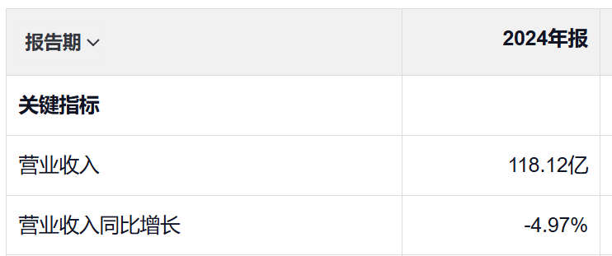
营业收入
营业收入（Revenue），简称“营收”，是出售商品或服务所得的收入，是公司的“Top line”。
营业收入分类（附注）
主营业务、其他业务
产品类别
境内、境外
关注指标：营收同比增长率

Slide 8
营业成本和毛利
营业成本（Cost of revenue 或 Costs of goods sold, COGS）：原材料费用+人工。
毛利润（Gross profit）
= 营业收入-营业成本
毛利率（Gross margin）
= 毛利 / 营收

Slide 9
高毛利代表什么？
产品成本低，定价“加成”高。
高毛利生意
品牌消费品、软件、生物制药等
竞争 $⇒$ 低毛利
看高低，也看稳定性。
Notes:
茅台超过90%，微软近80%，可口可乐60%
东航在好的年头也<20%，差的年头负毛利
宝钢 5%，上汽 10%
毛利率低于20%，一般都说明行业竞争激烈。其中的公司，除非有特别之处，很难带来高收益
例外：Amazon, Costco

Slide 10
营运费用（Operating expenses）
营运费用包括
销售费用（Sales）
管理费用（Admin.）
研发费用（R&D）
其他（税金及附加）
国外：SG&A (selling/marketing, general, and administrative expenses)
Notes:
SG&A 包括：管理层薪酬、广告费用、商务旅行、法务费用、佣金、工资奖金等。
国外利润表还包括折旧摊销，而A股折旧摊销包含在营业成本和营业费用中。

Slide 11
关注费用
毛利率不错，但是净利率不行，为什么？
管理费用高，可能说明公司运营效率低。
销售费用高，可能说明行业竞争激烈，其毛利很难维持。
研发费用高，可能说明公司处于研发军备竞赛中。
关注指标：
$$\frac{销售费用}{营收}$$
$$\frac{管理费用}{营收}$$
$$\frac{研发费用}{营收}$$
Notes:
研发费用高，可能说明“科技含金量”高。
但对投资者来说，研发费用高说明公司需要花很多钱维持竞争地位。
最好是R&D不花很多钱，也能维持竞争地位。

Slide 12
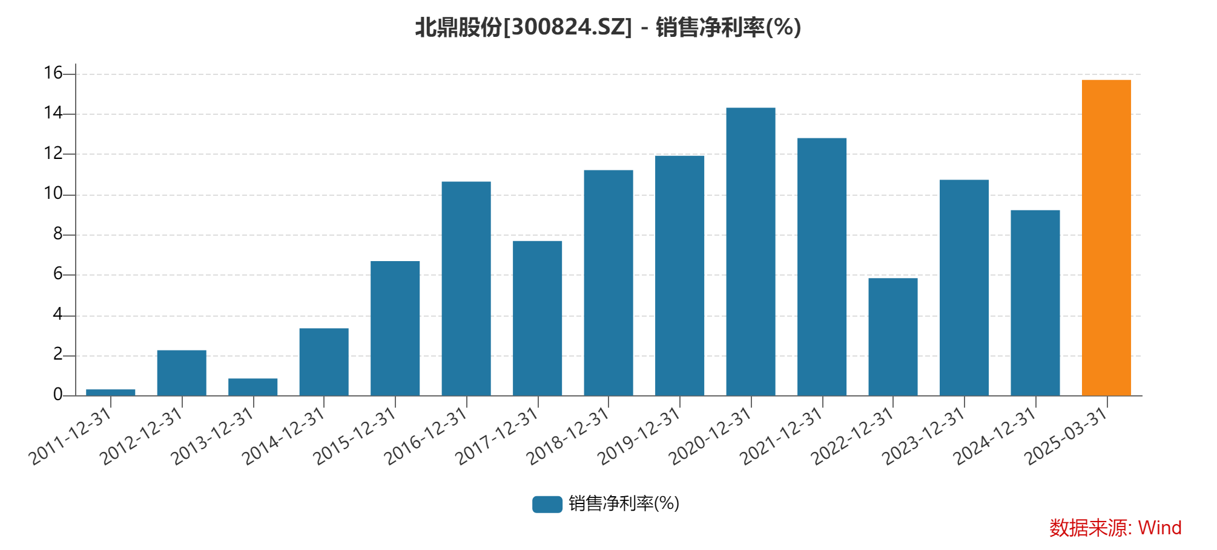
销售费用

Slide 13
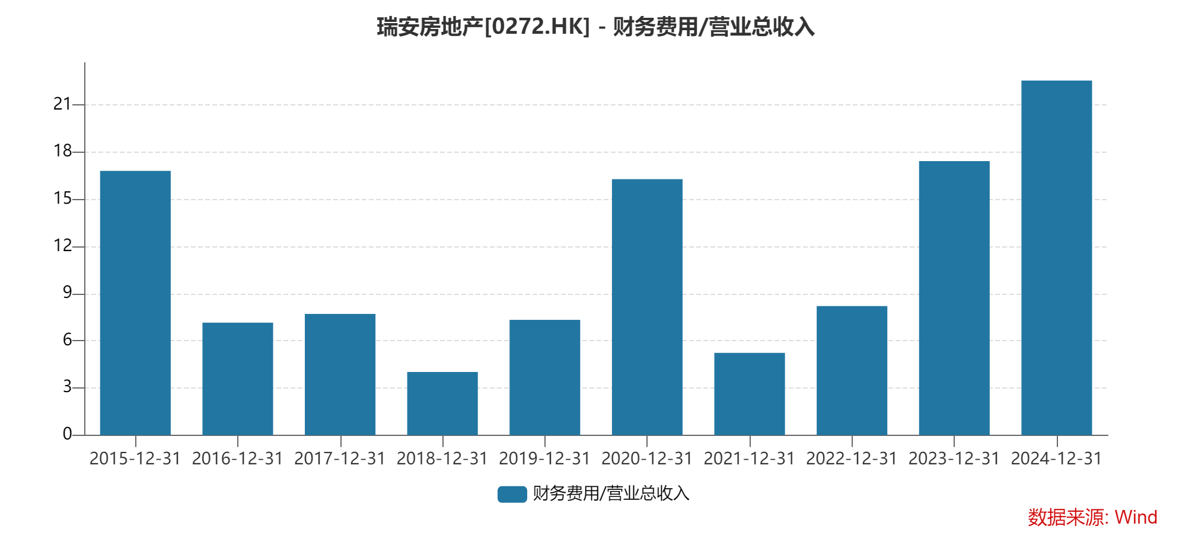
利息费用
利息费用属于财务费用（Financial cost）。
区别于营运费用（Operating cost）
利息费用跟有息债务存量成正比。
高杠杆的代价
破产风险
流血的利润表

Slide 14
所得税
对税后利润，上市公司要缴纳企业所得税。
企业所得税率：
基础征收率25%
案例：房地产企业的所得税

Slide 15
销售净利率
销售净利率，简称净利率：
$$\text{净利率}=\frac{税后净利润}{营收}$$
比较净利率
行业间
行业内
历史变化
利润表
营收 | 1262957.90
毛利润 | 816829.59
销售毛利率 | 65%
净利润 | 195554.01
销售净利率 | 15.5%

Slide 16
天花板
一般来说，20%以上的净利率属于可观。
10%以下则属于平庸。
利润表
营收 | 12409984.38
营业成本 | 1009346.86
毛利润 | 11400637.52
毛利率 | 92%
净利润 | 6202674.86
净利率 | 50.0%

Slide 17
少数股东损益
少数股东损益为公司合并报表的子公司其它非控股股东享有的损益，需要在利润表中予以扣除。
归母净利润 = 净利润 – 少数股东损益
利润表
营收 | 1262957.90
毛利润 | 816829.59
净利润 | 195554.01
少数股东损益 | 4614.85
归母净利润 | 190939.16
Top line
Bottom line

Slide 18
归母净利润$≠$净利润
警惕管理层股份偏少、少数股东损益偏大的公司。
Income statement | 2022-12-31
Revenue | 50383836.74
Gross profit | 9851908.04
Operating profit | 5144249.06
Margin | 10.2%
Net earnings | 3755090.93
Minority interests | 1493313.08 | 39.8%
Net income attributable to shareholders | 2261777.85

Slide 19
每股归母净利润
每股归母净利润（简称每股利润，Earnings per share, EPS）
= 归母净利润 / 总股本
EPS增长可能来自
净利润上升
总股本下降

Slide 20
Sankey图

Slide 21
一些其他指标
EBIT = Earnings Before Interest, Tax
EBITDA = Earnings Before Interest, Taxes, Depreciation and Amortization.
NOPAT = Net Operating Profit After Tax
ROIC = NOPAT/IC

Slide 22
利润表的花头
虚假收入
过早确认收入
用一次性收益虚增营业利润
把当前费用挪到以后

Slide 23
虚假收入
虚假交易循环
虚假收入
“中介”把交易额算成收入。
抵押融资算成出售产品。
其他没有经济意义的交易。
上市公司
分销商
“客户”

Slide 24
过早确认收入
在完成合同前确认收入。
警惕应收款的激增，尤其是长期应收款。
警惕“会计创新”（例如：安然的能源金融产品）
在客户支付能力存疑时确认收入
只管销售，不管回款
甚至为买家融资。
Notes:
Enron’s revenues grew at an
unprecedented rate—from $10 billion to $100 billion in four short
years, while it took most of the others in the elite “$100 billion club”
decades longer to reach that lofty peak.
As a utility, Enron entered into long-term
commodity delivery contracts with customers (e.g., selling future de-
livery of natural gas). Economic sense should have told investors that
Enron, a utility company, must record revenue on these long-term
service contracts only when the service, such as delivery of gas, had
been provided. However, Enron curiously failed to treat these
arrangements as service contracts. Instead, it defined them as the sale of
financial trading securities or, more specifically, the sale of commodity
futures contracts.
bill-and-hold transaction:
Accounting guidelines allow
revenue to be recognized in bill-and-hold transactions, however,
provided that the customer requests this arrangement and is the
main beneficiary. For example, if the buyer does not have adequate
storage space, it may ask the seller to hold on to the purchased
goods as a courtesy.

Slide 25
用非经常性损益虚增营业利润
非经常损益指正常经营损益之外的一次性或偶发性损益，如资产处置收益。
增加营收
减少营业成本
把经常性成本划为非经常性费用（如重组费用）
警惕频频出现的重组费用、已停业务损失等。

Slide 26
IBM 也做假账
IBM’s 1999 income statement, as reported.
IBM’s 1999 income statement, adjusted to exclude one-time gain.
IBM在1999年以40.57亿美元出售Global Network给AT&T，计在SG&A中。
Notes:
One thing that
should immediately stand out is the 11.6 percent decline in selling,
general, and administrative (SG&A) expenses, in contrast to the 9.5
percent increase in the CGS category. Second, the 30 percent growth
in both operating and pretax income seems very surprising on just
7.2 percent sales growth, unless the company also had a large one-
time gain that was hidden from view—or had chosen another
shenanigan to boost income or hide expenses.
And that is precisely what happened. A footnote in the 1999 10-K
disclosed that IBM booked a $4.057 billion gain from selling its
Global Network business to AT&T and curiously included that
gain as a reduction in the SG&A expense. In so doing, IBM magically
hid its deteriorating operations from many investors.

Slide 27
把当前费用挪到以后
从支付到费用，一般有两步：
第一步：支付完成，但尚未收益 $⇒$ 资产（e.g., 预付）。
第二步：收益收到 $⇒$ 费用。
如果两步很快走完，那么该操作不经过资产表。
管理层可以人为拉长第一步，从而实现把当前费用挪到以后。
不恰当的费用资本化
过慢的成本摊销（Amortization）
忽略资产减值
忽略收不回的应收

Slide 28
收不回的“可收回增值税进项”

Slide 29
内容
引论
利润表
现金流量表
结构和元素
现金流量表造假
结束语

Slide 30
为什么要看现金流量表
利润表和资产负债表都基于“权责发生制”（Accrual basis），而现金流量表基于“收付实现制”（Cash basis）。
夸张一点说，利润表和资产负债表是会计的看法，而现金流量表是已经发生的事实。
从现金流量表观察企业的利润质量、财务管理能力等。

Slide 31
现金流量表结构
经营现金流
投资现金流
筹资现金流
从客户收款
利息收入
股息收入
卖出投资
卖出固定资产
剥离业务
银行贷款
发行股票
发行债券
流入
支付供应商
支付工资
支付税费利息
资本开支
购买物业
投资和收购
还本付息
支付股息
股票回购
流出

Slide 32
现金流量表
现金流量表分为：
经营活动产生的现金流
投资活动产生的现金流
筹资活动产生的现金流
三者净额相加$⇒$现金增加额
现金流量表 | Cashflow statement
经营活动产生的现金净额 | Cash from operating activities | 277267.12
净利润 | Net earnings | 195554.02
折旧和摊销 | Depreciation and Amortization | 89049.12
营运资本变化 | Changes in working capital | -12407.03
其他非现金营业费用 | Other noncash op. expenses | 5071.01
投资活动产生的现金净额 | Cash from investing activities | -122986.98
长期资产投资 | Capital expenditure | -93718.76
其他投资活动现金流 | Other cash from investing activities | -29268.22
筹资活动产生的现金净额 | Cash from financing activities | -72035.60
汇率变动影响 | Forex fluctuations | 12488.72
现金增加额 | Net change in cash | 94733.26

Slide 33
瀑布图

Slide 34
经营活动产生的现金流
两种计算方法：
现金流入-现金流出
现金流入：销售商品服务所得现金、税费返还、其他经营所得。
现金流出：购买商品服务的现金支出、支付给职工的现金、税费、其他经营支出。
净利润+折旧摊销+营运资本变化+其他非现金营业费用（如右图）
现金流量表 | Cashflow statement
经营活动产生的现金净额 | Cash from operating activities | 277267.12
净利润 | Net earnings | 195554.02
折旧和摊销 | Depreciation and Amortization | 89049.12
营运资本变化 | Changes in working capital | -12407.03
其他非现金营业费用 | Other noncash op. expenses | 5071.01

Slide 35
折旧和摊销
折旧（Depreciation）
固定资产
摊销（Amortization）
无形资产、使用权资产
EBITDA 和经营现金流的陷阱
Notes:
有时候折旧政策能决定利润。加上折旧，牧原股份、新希望等养猪企业就盈利了。

Slide 36
营运资本变化
营运资本变化 =
存货的减少 +
应收账款的减少 +
应付账款的增加
营运资本变化
正：营运资本减少，经营现金流更多
负：营运资本增加，经营现金流更少
在成长中的公司，营运资本变化一般为负，且绝对值趋势上升。

Slide 37
投资活动产生的现金流
投资活动产生的现金流主要为资本开支（Capital expenditure, Capex），即为长期资产投资所支付的现金，包括：
购建固定资产
购买和开发无形资产
现金流量表 | Cashflow statement
经营活动产生的现金净额 | Cash from operating activities | 277267.12
净利润 | Net earnings | 195554.02
折旧和摊销 | Depreciation and Amortization | 89049.12
营运资本变化 | Changes in working capital | -12407.03
其他非现金营业费用 | Other noncash op. expenses | 5071.01
投资活动产生的现金净额 | Cash from investing activities | -122986.98
资本开支 | Capital expenditure | -93718.76
其他投资活动现金流 | Other cash from investing activities | -29268.22

Slide 38
自由现金流
自由现金流（Free Cash Flow, FCF）是公司可以自由支配的现金流。
自由现金流 =
经营现金流 – 资本开支
现金流量表
经营现金流 | 277267.12
投资现金流 | -122986.98
资本开支 | -93718.76
其他投资活动现金流 | -29268.22
自由现金流 | 183548.36

Slide 39
自由现金流的重要性
自由现金流为正，公司才能在不依赖外部融资的前提下扩张。

Slide 40
筹资活动产生的现金流
筹资活动产生的现金流主要为
吸收投资（可以为负）
借款和发行债券
分配股利（包括子公司支付给少数股东的股利、利润）
调整自由现金流 =
经营现金流 – 资本开支 – 支付给子公司少数股东的利润
现金流量表 | Cashflow statement | 2022-12-31
经营活动产生的现金净额 | Cash from operating activities | 277267.12
投资活动产生的现金净额 | Cash from investing activities | -122986.98
筹资活动产生的现金净额 | Cash from financing activities | -72035.60
吸收投资 | Equity financing | 4224.59
借款和发行债券 | Debt financing | 90871.93
分配股利 | Dividends paid | -159106.96
其他 | Other | -8025.16

Slide 41
调整自由现金流

Slide 42
现金流量类型
根据三种类型的现金流正负，可以将公司分为八大类：
 | 1 | 2 | 3 | 4 | 5 | 6 | 7 | 8
经营活动 | 正 | 正 | 正 | 正 | 负 | 负 | 负 | 负
投资活动 | 正 | 负 | 正 | 负 | 正 | 负 | 正 | 负
筹资活动 | 正 | 负 | 负 | 正 | 正 | 正 | 负 | 负
净额 | 正 |  |  |  |  |  |  | 负

Slide 43
现金流量表造假
融资现金流入 $⇒$ 经营现金流
经营现金流出 $⇒$ 投资现金流
用并购或资产处置虚增经营现金流
用一次性收益虚增经营现金流

Slide 44
融资现金流入 $⇒$ 经营现金流
通过银行制造虚假经营现金流
出售应收账款

Slide 45
经营现金流出 $⇒$ 投资现金流
不恰当的费用资本化
把库存购买归类为投资（如Netflix的DVD）
回旋镖交易：
A向B出售，经营现金流入
A从B购买，投资现金流出
上市公司A
伙伴公司B
Notes:
Boomerang transactions

Slide 46
结束语
在利润表观察公司的盈利状况和盈利能力。
在现金流量表观察利润质量、偿债能力、财务管理能力等。
现金流量表也无法避免被操纵。
越是市场关注的指标（净利润、自由现金流等），管理层越有动力操纵。
警惕指标异动，调查异动原因。如果不能理解，敬而远之。
事出反常
必有妖

